Slide 1

進捗報告
MA23025 上田 智之
芝浦工業大学

Slide 2



研究背景と目的
テーマ : Evil-Twin 攻撃検知
アクセスポイント（AP）の増加
正規の無線LANアクセスポイントを偽装し、 接続したユーザに対して様々な攻撃を行う
SSID : Free-1
SSID : Free-1
不正AP
？
正規AP
ユーザ
不正AP検知の精度の向上
Notes:
My research is to detect Evil-Twin attack.
ET is ~.

Slide 3


既存手法と問題点
RTTを用いた検知手法
1-hopと2-hopのRTTの差の利用
閾値とRTTの差を比較して検知
2-hop
不正AP
（evil-twin）
ユーザ
1-hop
正規AP
インターネット
輻輳時のRTT分散はあまり考慮されていない
Notes:
This is conventional method and assumed situation.
Conventional method is using RTT diffaerences ~.
However, convention methods didn’t consider RTT dispersion ~.

Slide 4



キーアイデアと実験環境
トラヒック負荷ごとに検知
iperfで負荷を変化させながらRTT収集
RTTから各負荷ごとの閾値を作成
PC，AP間に iperfで負荷をかける
PC
(測定用)
不正AP
正規AP
他ユーザ
Notes:
Next, I discuss the experimental setup in more detail.
As mentioned earlier, we conducted the experiments using Iperf between two PCs while sending pings to google.com to measure the RTT until the ping response is received.
During the experiments, the devices connected to the AP included 3 PCs, 1 smartphone, and 16 IoT devices, and the operating frequency was set to 2.4GHz.
We performed the experiments under four traffic load conditions: no Iperf load, Iperf load of 3MB, Iperf load of 5MB, and Iperf load of 7MB.
次に、実験方法について詳しい話をします。 先ほども話した通り、2つのpc間でiperfを使い、その状態でgoogle.comにpingを打ち、pingが返ってくるまでの時間をRTTとして実験をします。 この時、APに接続しているデバイスは、3つのPCと1つのスマートフォン、16個のIoT機器であり、使用している帯域は2.4GHZで行った。 また4つのトラヒックの状態は、iperfなしの状態とiperfで3MBの負荷、5MBの負荷、7MBの負荷の状態の4つである。

Slide 5
実験条件
経路制御の環境を利用
APにpingを送信してRTT収集
主に以下の4つによる負荷を考慮
正規APに接続した混雑していない場合
不正APに接続した混雑していない場合
正規APに接続した混雑している場合
不正APに接続した混雑している場合
負荷の再現はiperfを使用

Slide 6
Iperfの性質の調査
負荷を変えながらスループットを確認
1M, 100M, 500M, 1000M, 3000M(bits)
最大スループットは約4Gbits/sec
スループット結果
負荷1Mbits→約3.8Gbits/sec
負荷100Mbits→約3.8Gbits/sec
負荷500Mbits→約2.9Gbits/sec
負荷1000Mbits→約1.8Gbits/sec
負荷3000Mbits→約1.5Gbits/sec

Slide 7
RTTの測定
pingサイズは計1028bytes・10秒間
平均RTTの結果
iperfなし→ 平均：1.1ms, 分散：0.4
負荷1Mbits→ 平均：0.8ms, 分散：0.2
負荷100Mbits→平均：0.6ms, 分散：0.3
負荷500Mbits→ 平均：0.3ms, 分散：0.2
負荷1000Mbits→ 平均：0.2ms, 分散：0.3
負荷3000Mbits→ 平均：0.1ms, 分散：0.0

Slide 8
Iperfの性質の調査
負荷は3000Mbits前後からかけられない
1.5Gbits/secの帯域は必ず確保されてしまう
RTTがどんどん小さくなる
サイズが小さいものが優先されるようになっている？
複数ターミナルでも合計の負荷による スループットが1.5G未満にならないようになっていた

Slide 9
取得結果
正規APに接続時
不正APに接続時
帯域(MB/s) | 平均RTT (ms) | 分散
1000MB | 0.111 | 0.101
500MB | 0.262 | 0.239
1MB | 0.950 | 0.464
帯域(MB/s) | 平均 (ms) | 分散 (ms)
1000MB
500MB
1MB
a

Slide 10
帯域 1000MB/s (1GB/s) で30s 測定
平均：0.111 ms
分散：0.101 ms
結果

Slide 11
帯域 500MB/s で10s 測定(予定)
平均：0.262 ms
分散：0.239 ms
結果

Slide 12
帯域 1MB/s で10s 測定(予定)
平均：0.950 ms
分散：0.464 ms
結果

Slide 13
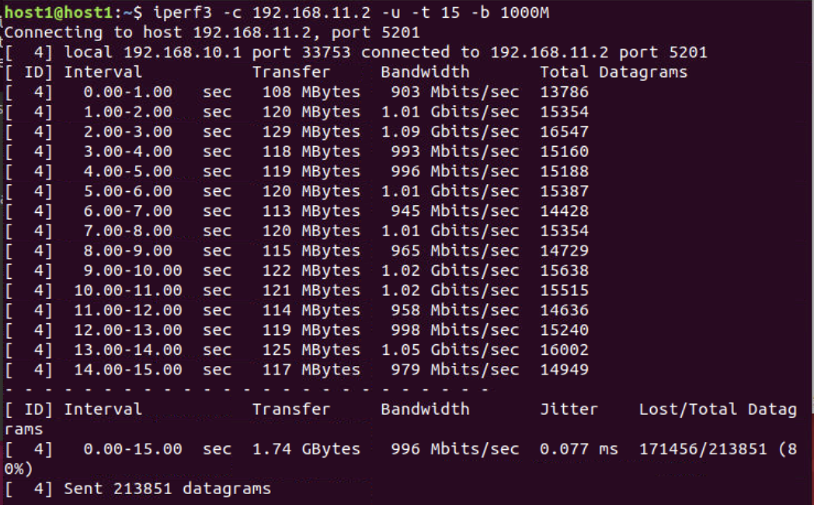
iperfの結果（1000MBの帯域）

Slide 14
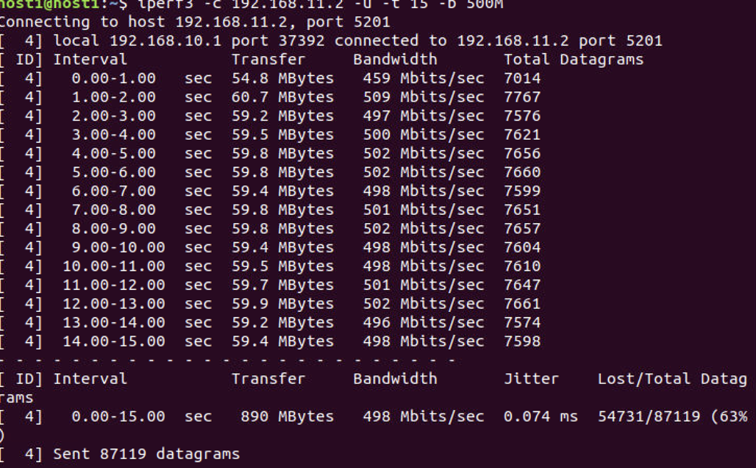
iperfの結果（500MBの帯域）

Slide 15
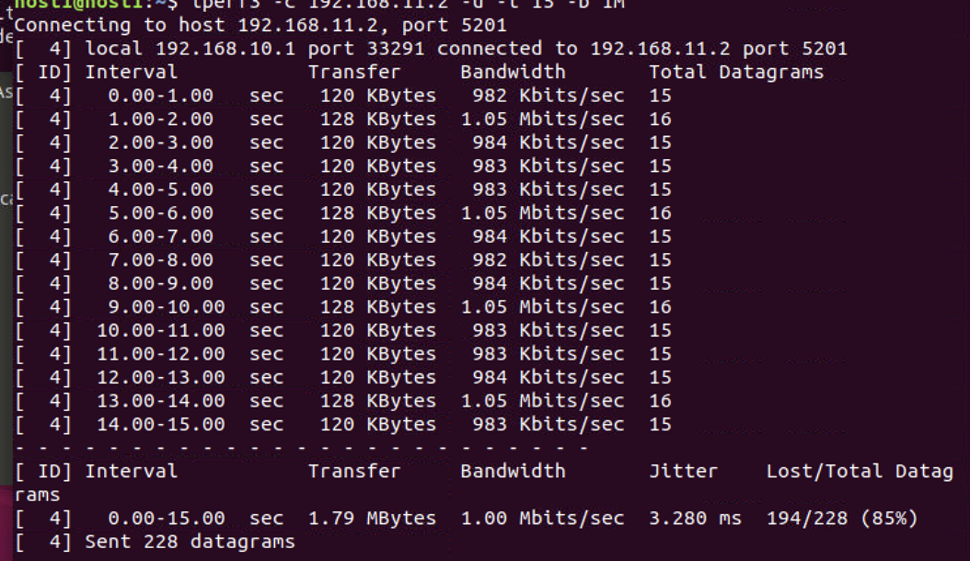
iperfの結果（1MBの帯域）

Slide 16
これから〜9月ゼミまでの予定
負荷が大きくなるほどRTT減少
ICMPパケットが優先して処理されている 可能性
帯域を1.5G以下にしたあとサイズの大きいpingで無理やり混雑状況を作る（？）
明確なゴール決めと修論書き始め
同じ帯域でも人数を増やしてみるなど
通信路かAPを待ち行列理論でモデル化し、 利用率の高さと遅延の大きさを証明（？）

